Slide 1
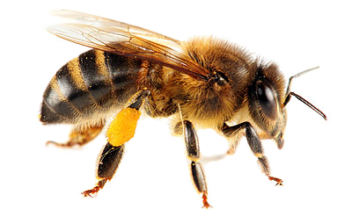
Хищники пчел
Подготовила: Карбасова Наталия

Slide 2
В жизни пчел бывают также и хищники
Золотистая щурка
Пчелоед
Сорокопуты
Филант
Осы
Шершни
Немотка
Муравьи
Бабочка “Мертвая голова”

Slide 3
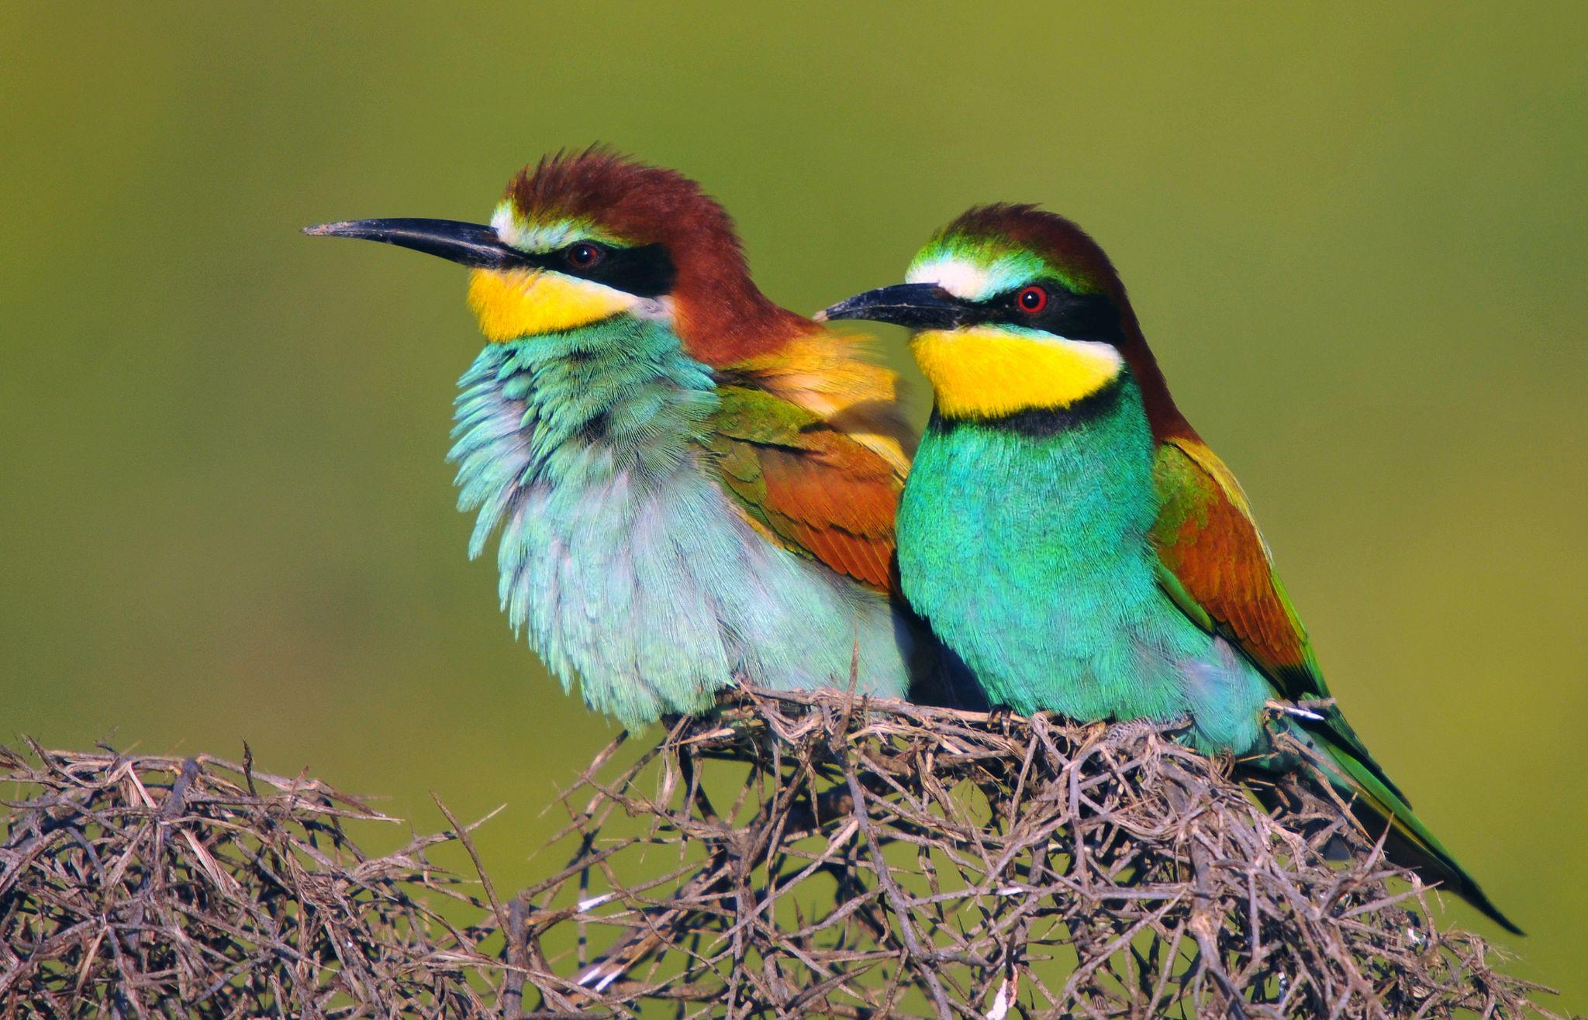
Золотистая щурка
Птица из семейства щурковых. Золотистая щурка, или пчелоедка, — одна из самых ярко окрашенных птиц Европы, длиной до 28 см. Её трудно перепутать с какой-либо другой птицей. Золотистые щурки поедают насекомых, которых ловят на лету, проявляя себя как отличные летуны. Как можно представить по второму названию этих птиц — пчелоедки, их основная добыча — пчёлы, осы, шмели, а также летающие жуки, стрекозы и цикады. Пойманное насекомое птица бьёт о твёрдую поверхность и тщательно раздавливает, чтобы не быть ужаленной при проглатывании. Крылья и хитиновый панцирь насекомых позже изрыгаются в виде маленьких шариков. Среди пчеловодов эти птицы не очень популярны, так как могут наносить большой ущерб пчелиным колониям.

Slide 4
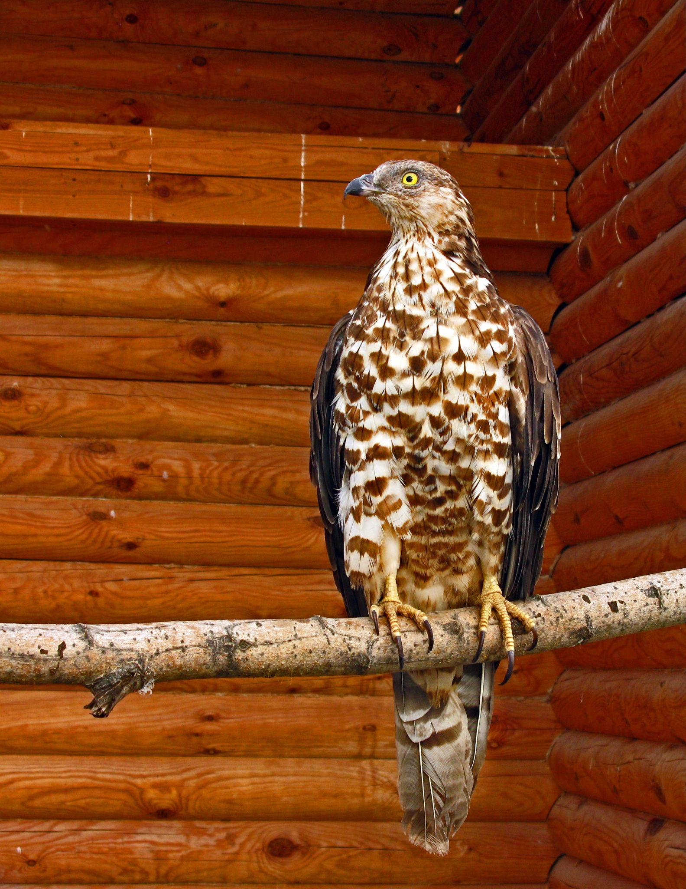
Пчелоед ( Осоед)
Осое́д — дневной хищник семейства ястребиных отряда ястребообразных. Своё название осоед получил из-за того, что разрушает гнёзда ос и поедает их личинки. Кроме них, может питаться личинками шмелей или диких пчёл. В его рацион также входят лягушки, ящерицы, грызуны, жуки, кузнечики, мелкие птицы.

Slide 5
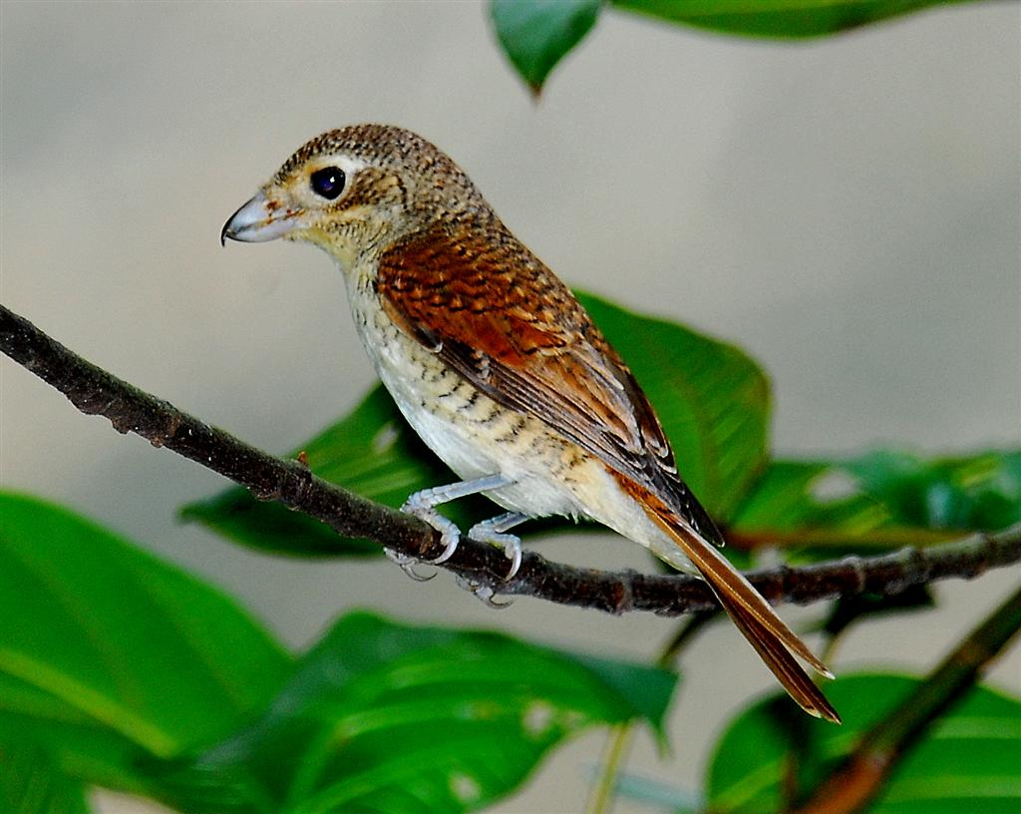
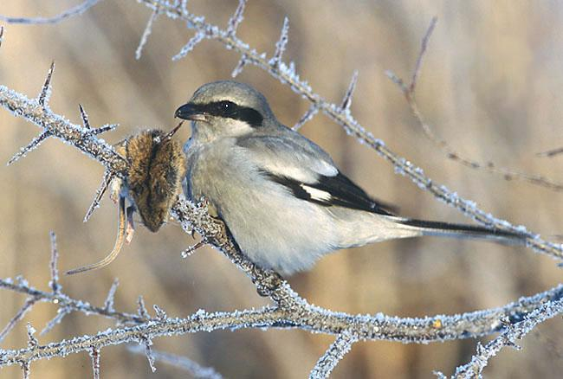
Сорокопуты
Сорокопу́ты (лат. Lanius - «мясник», «палач», «приносящий жертву») — наиболее многочисленный род птиц семейства сорокопутовых. Большинство видов питается преимущественно крупными насекомыми, но также мелкими птицами, рептилиями и млекопитающими. У крупных северных видов, таких как серый сорокопут, основу рациона составляют позвоночные животные, особенно в зимнее время.

Slide 6
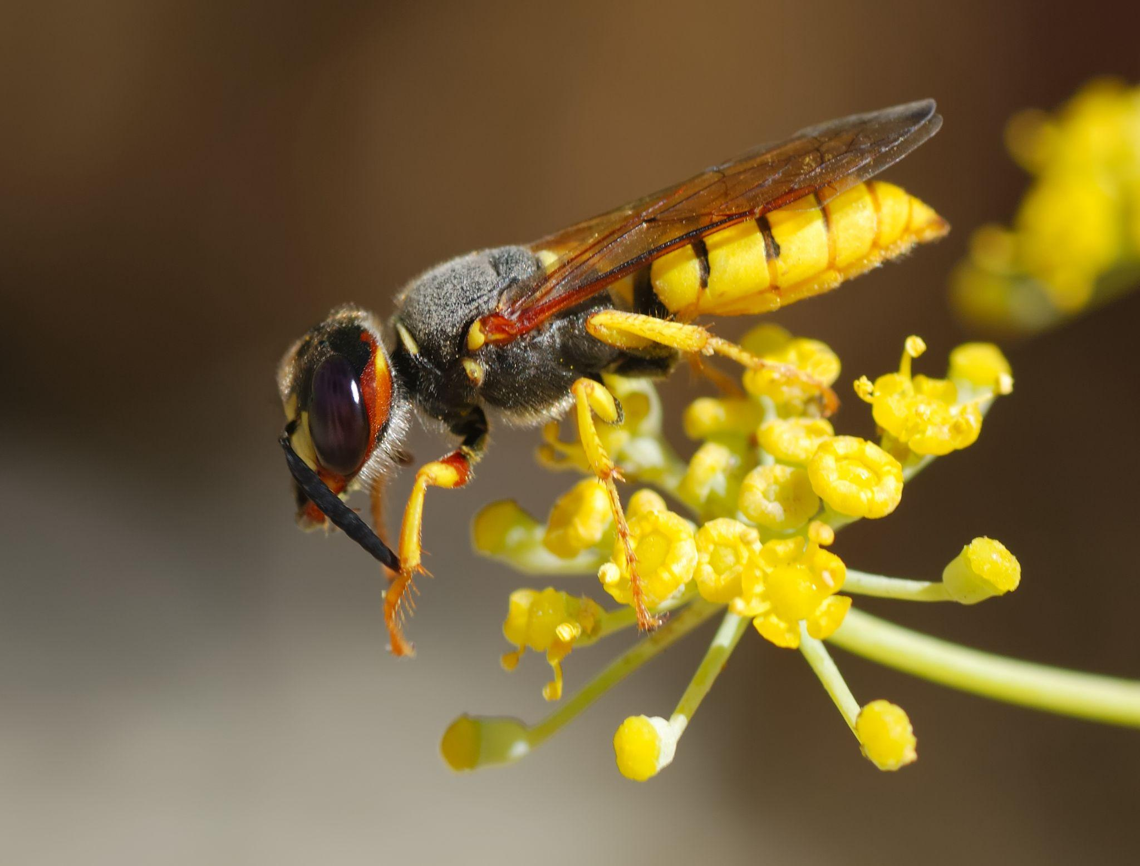
Филант
Пчели́ный волк, или европе́йский фила́нт (лат. Philanthus triangulum) — насекомое семейства песочных ос (Crabronidae) отряда перепончатокрылых (Hymenoptera). При массовом распространении филант наносит огромный ущерб пасекам, так как для того, чтобы выкормить одну личинку филанта, необходимо от четырёх до шести пчёл.

Slide 7
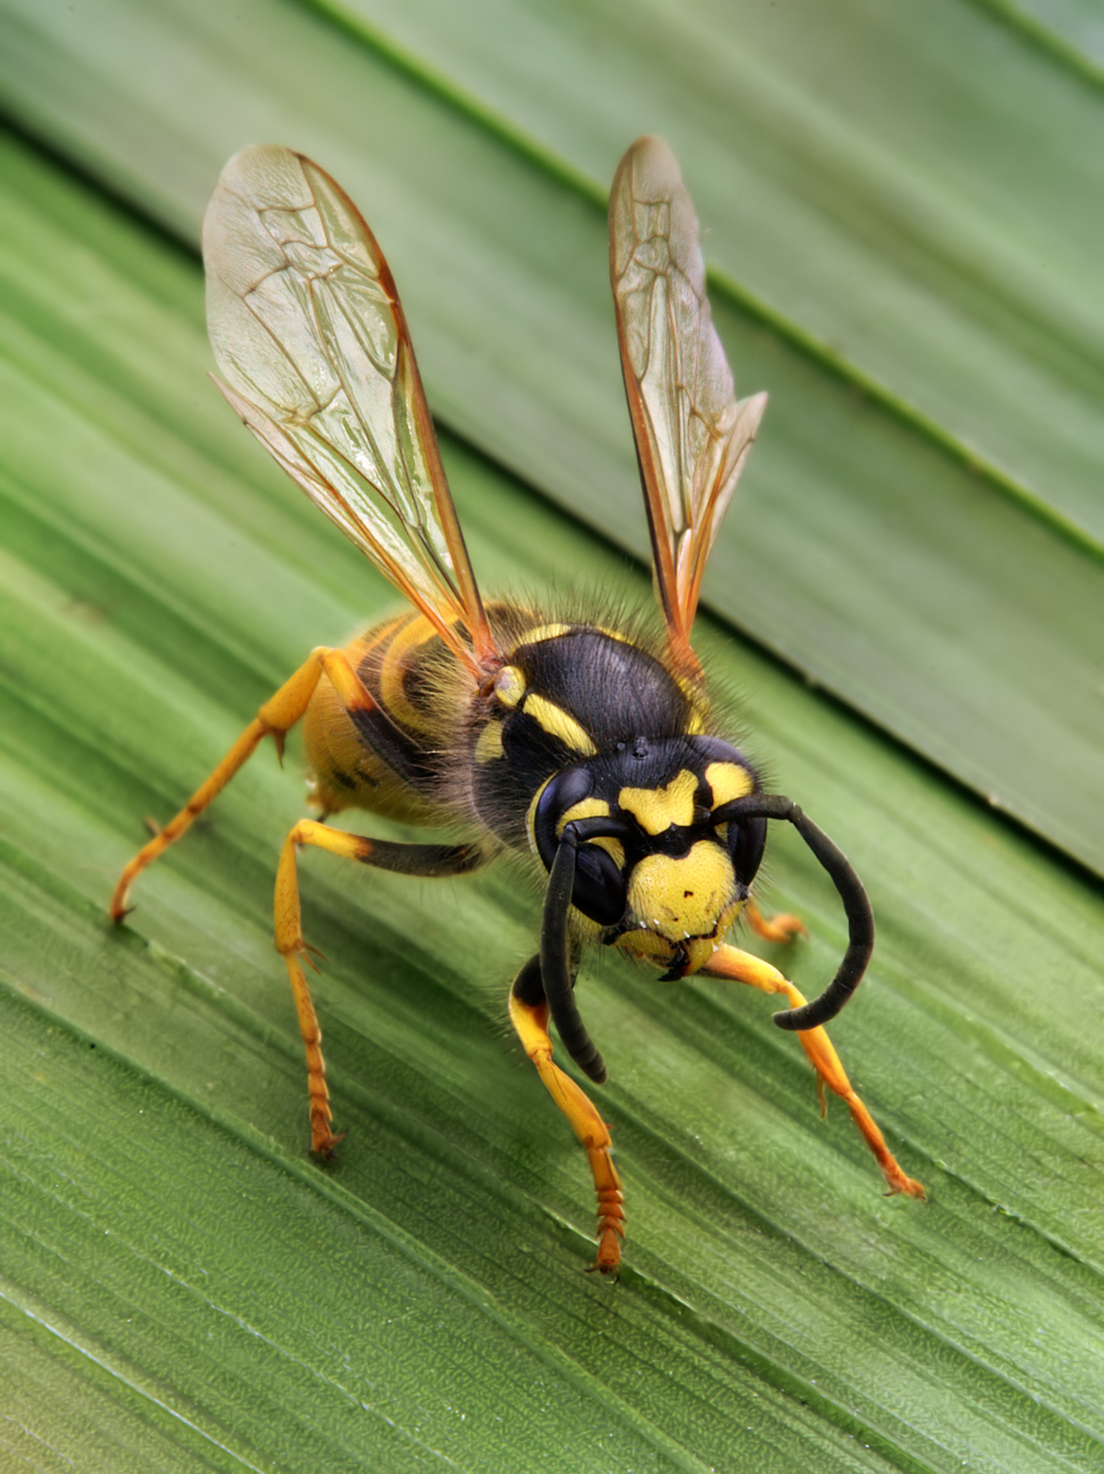
Осы
О́сы — не имеющее строго научного определения название некоторых насекомых из инфраотряда жалящих (Aculeata) отряда перепончатокрылых. В принципе — это весь инфраотряд за исключением пчёл и муравьёв. В отличие от взрослых ос-вегетарианцев, личинки питаются преимущественно белковой пищей. Растения не способны обеспечить молодое поколение протеинами, поэтому взрослые особи вынуждены охотиться на насекомых, чтобы обеспечить полноценное питание молодняку.

Slide 8
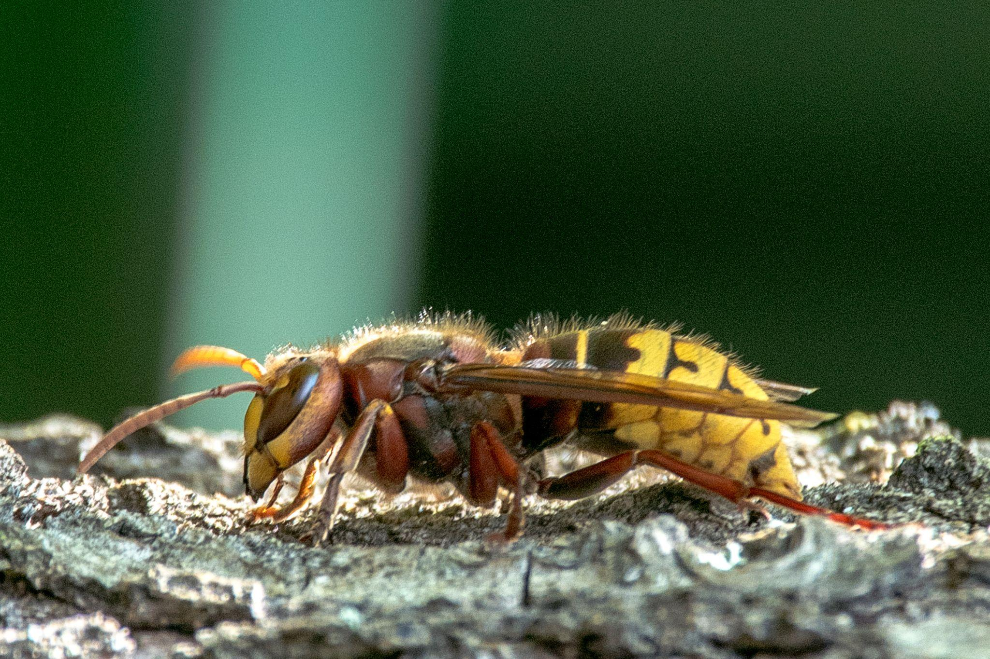
Шершни
Ше́ршни (лат. Vespa, букв. «оса») — род общественных ос, для представителей которого характерны крупные размеры; особи вида Vespa mandarinia имеют длину до 55 мм — наибольшую среди общественных ос. Взрослые шершни и их родственники (в том числе настоящие осы) питаются нектаром и богатой сахаром растительной пищей. Тем не менее, взрослые особи также охотятся на многих насекомых, которых они убивают при помощи жала и мощных челюстей. Благодаря своим размерам и силе яда, шершни без особых усилий способны умерщвлять достаточно крупных насекомых, в том числе пчёл, кузнечиков, других ос и саранчу.

Slide 9
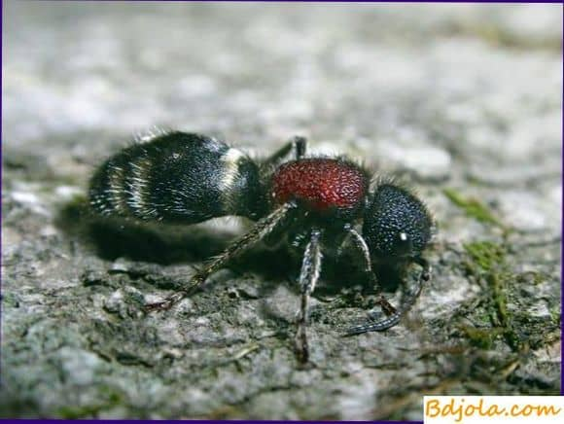
Немотка
Европейская немотка (мутилла, пчелиный муравей, Mutilla. europaea) — насекомое, родственное муравьям, 12—14 мм в длину. Жалом убивает пчел, забираясь вечером или ночью в улей, питается их медом; она может пробыть там несколько дней.
От пчел скрывается в ячейке сота. Иногда она уничтожает массу пчел.

Slide 10
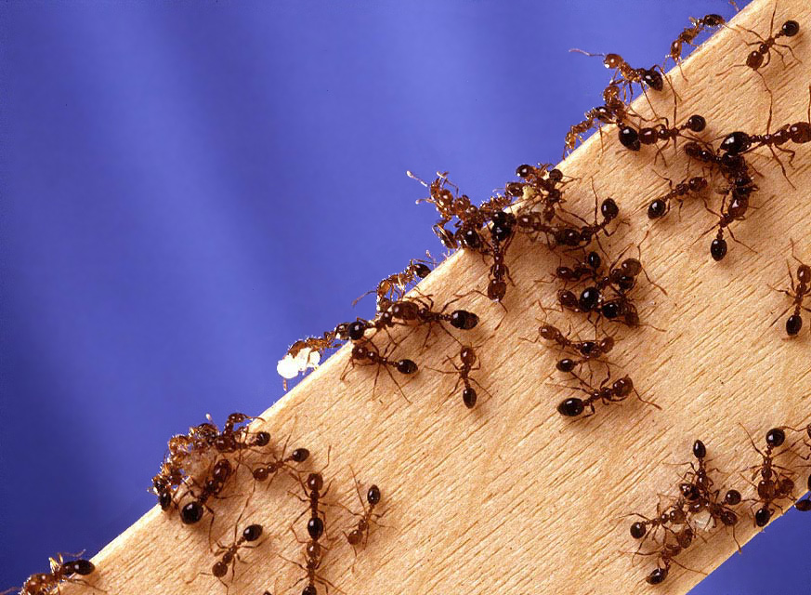
Муравьи
Муравьи́ (лат. Formicidae) — семейство насекомых из надсемейства муравьиных, отряда перепончатокрылых. Большинство муравьёв являются универсальными хищниками, падальщиками и косвенными потребителями листвы. В качестве источника белковой пищи используются различные беспозвоночные, главным образом насекомые. Муравьи охотятся на них или собирают трупы. Основным источником углеводной пищи служит для муравьёв медвяная роса или падь. Помимо пади и насекомых, муравьи могут питаться соком растений, нектаром, грибами, семенами.

Slide 11
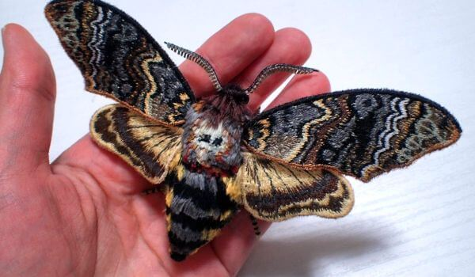
Мертвая голова (бабочка)
Мёртвая голова, или бражник мёртвая голова (лат. Acherontia atropos) — крупная массивная бабочка с размахом крыльев до 13 см, принадлежащая к семейству бражников. Бражник мёртвая голова охотно поедает мёд, проникая в гнёзда и ульи медоносных пчёл, где прокалывает ячейки сот хоботком и сосёт мёд, за один раз съедая 5—15 г. Может проникать в ульи диких и домашних пчёл.

Slide 12
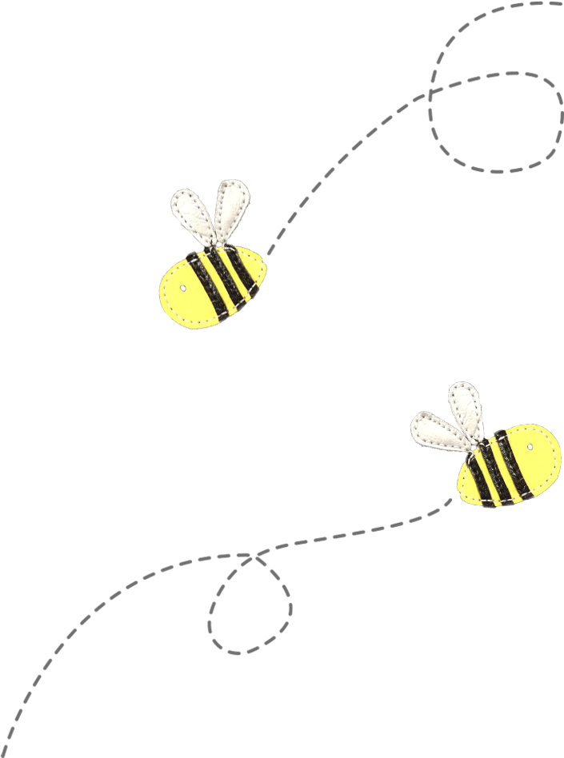
Спасибо за просмотр!

